Slide 1
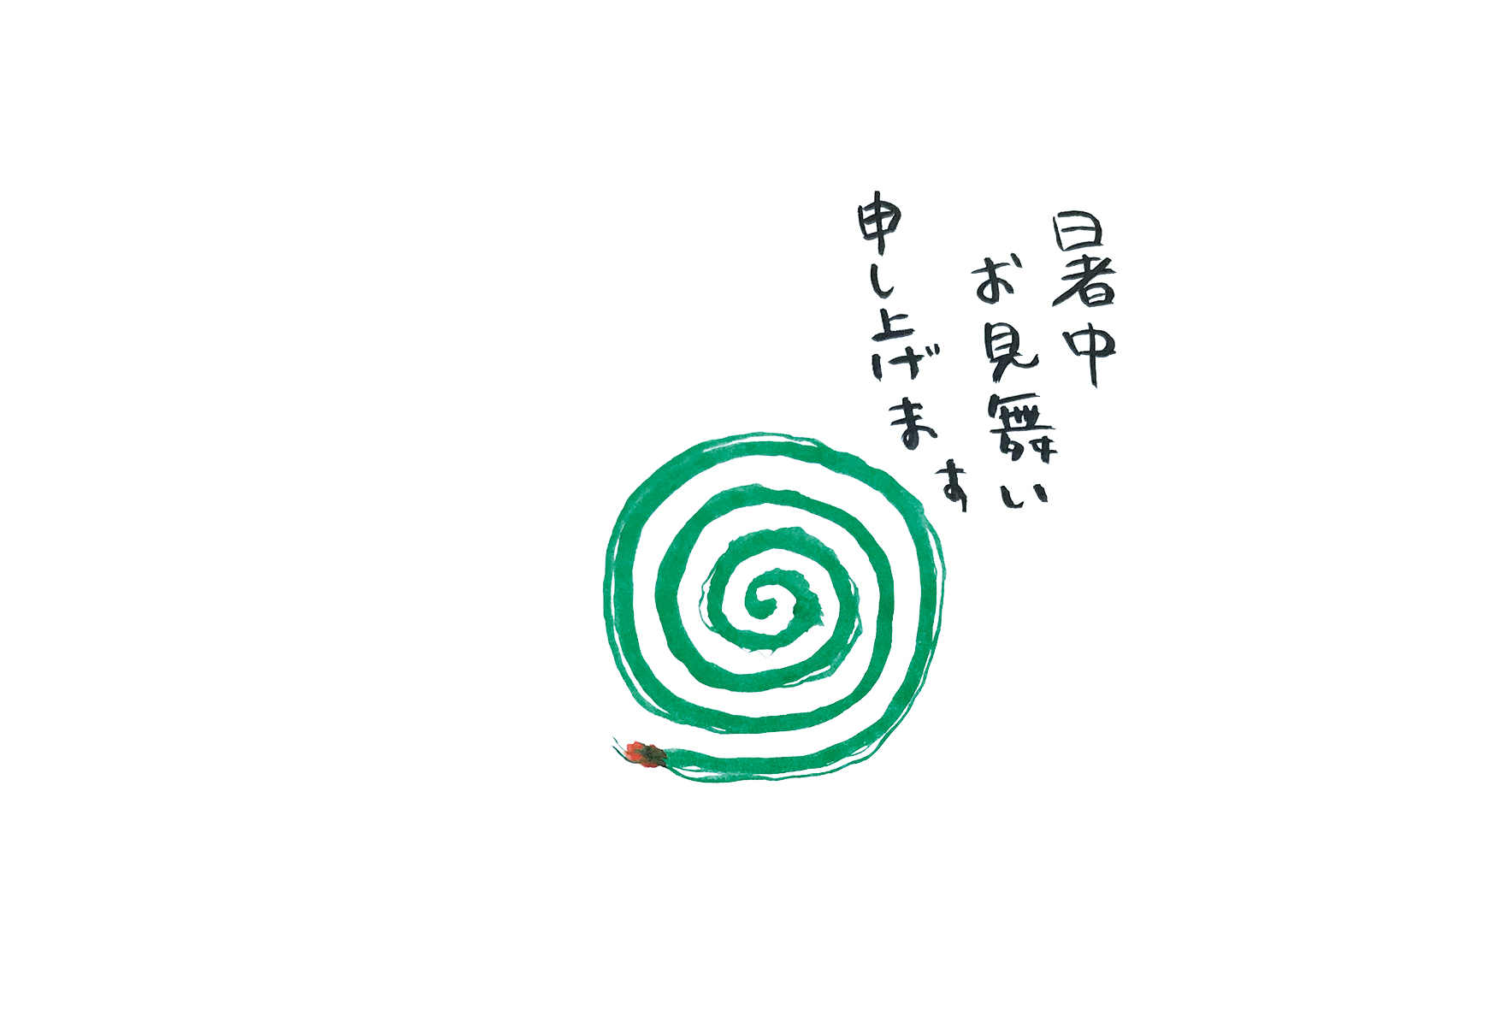
〒一〇七ー＊＊＊＊
東京都港区赤坂＊ー＊＊ー＊
キング 太郎
花子

